Slide 1
ВЫПУСКНАЯ КВАЛИФИКАЦИОННАЯ РАБОТА по курсу «Data Science» Тема: Прогнозирование конечных свойств новых материалов (композиционных материалов).
Матыгина Ирина Александровна

Slide 2
Постановка задачи
Дополнительные задачи:
Приложение
Репозиторий GitHub
¹
Объединение файлов и разведочный анализ
²
«Угол нашивки» и описательная статистика
³
Предобработка данных
⁴
Тестирование модели
⁵
Нейронная сеть для соотношения «матрица-наполнитель»

Slide 3
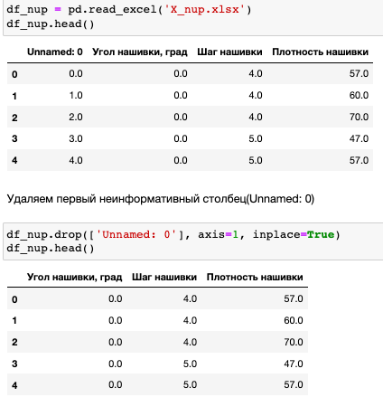
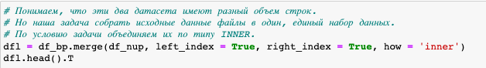
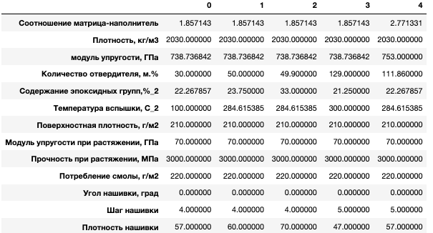
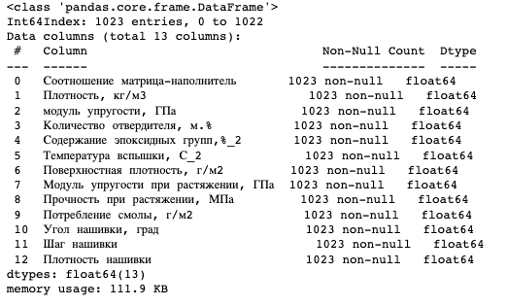
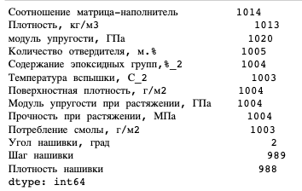
Объединение файлов и разведочный анализ

Slide 4
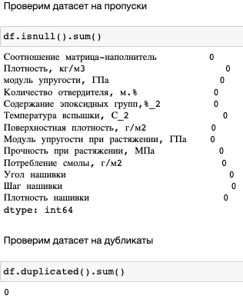
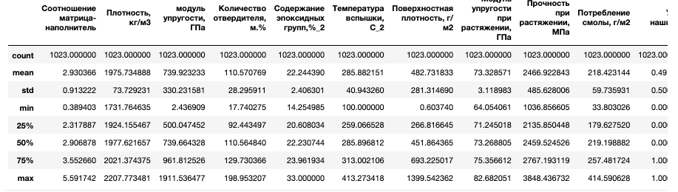
Угол нашивки и описательная статистика
В ходе проведённого анализа принимаем решение столбец "Угол нашивки" привести к виду «0» и «1».

Slide 5
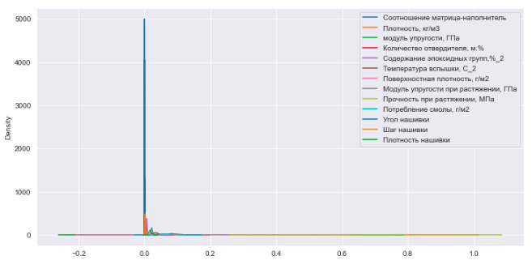
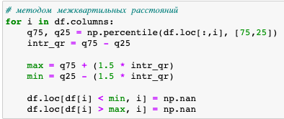
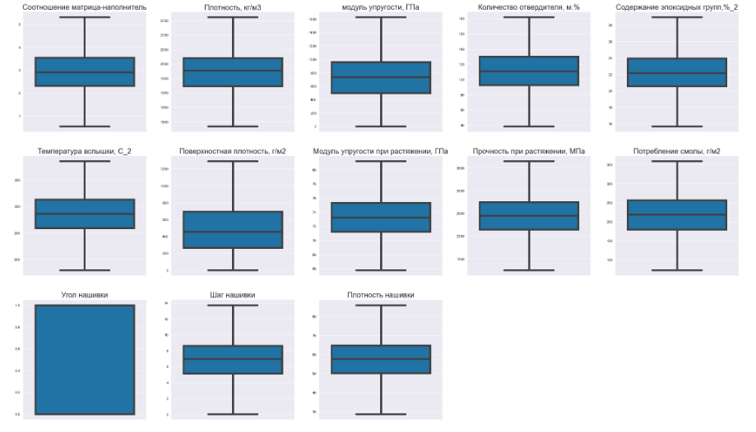
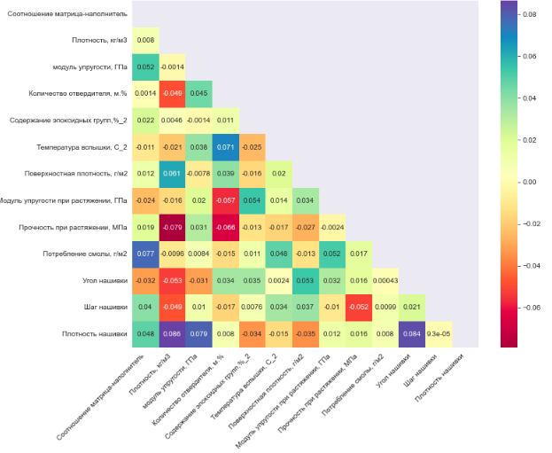
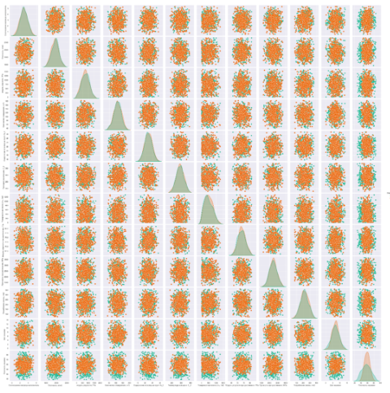
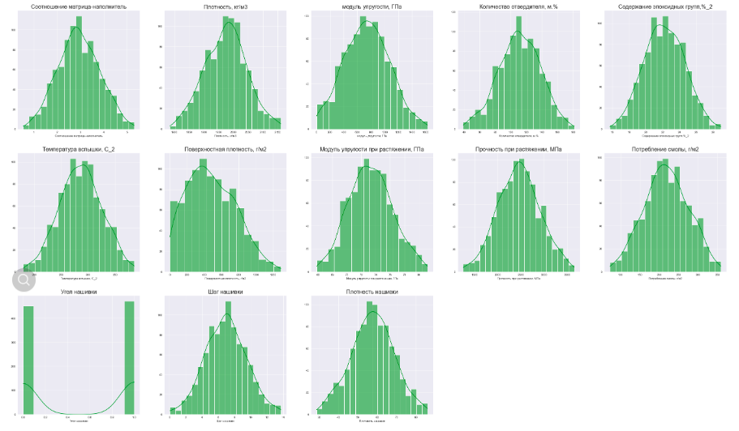
Предобработка данных

Slide 6
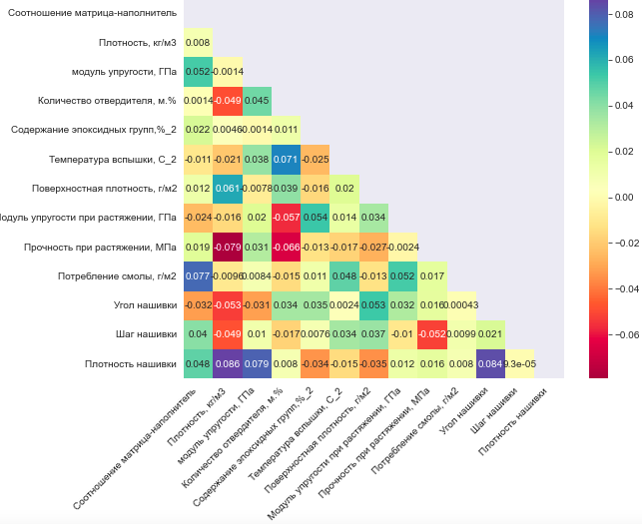
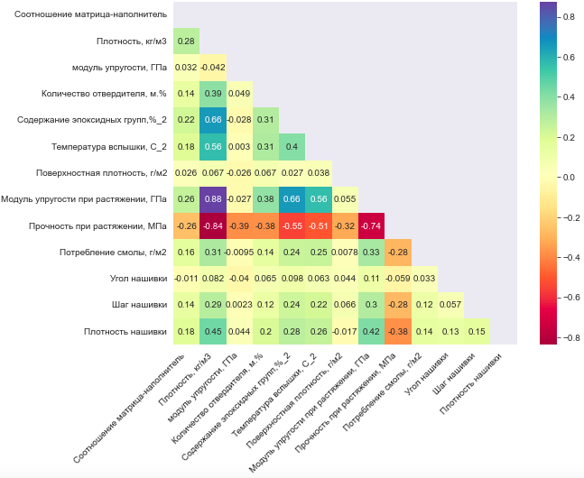
Нормализация
MinMaxScaler()
Normalizer()

Slide 7
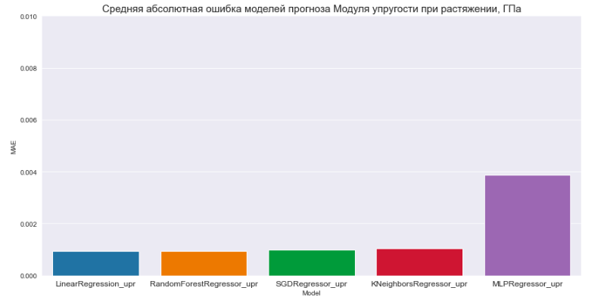
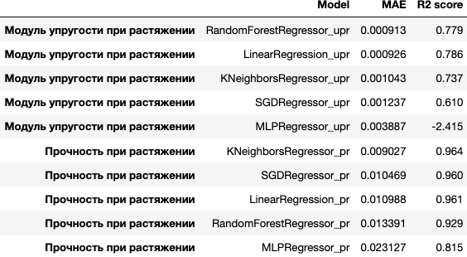
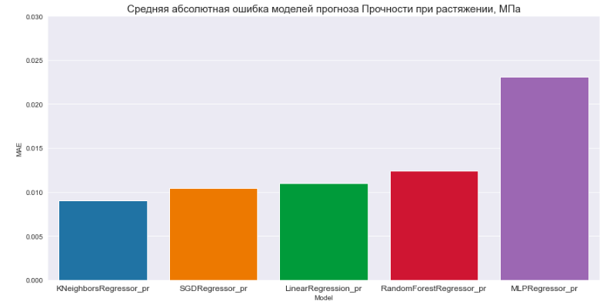
Тестирование модели

Slide 8
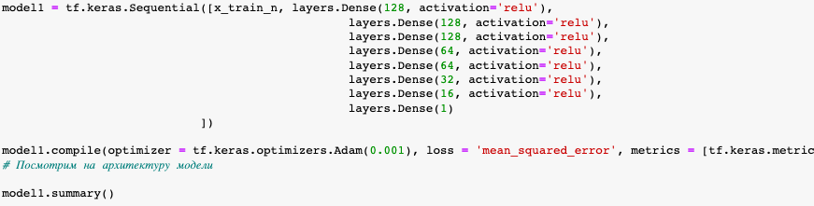
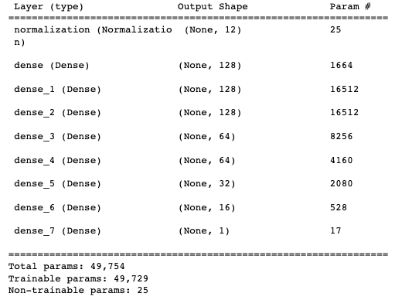
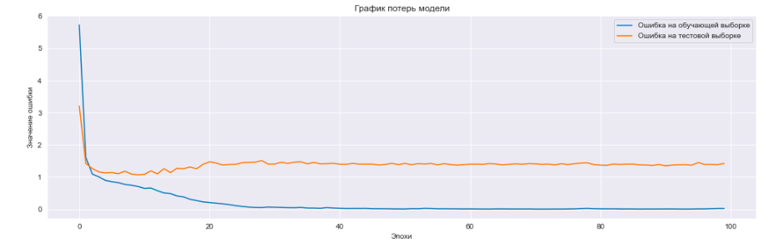
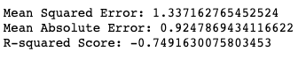
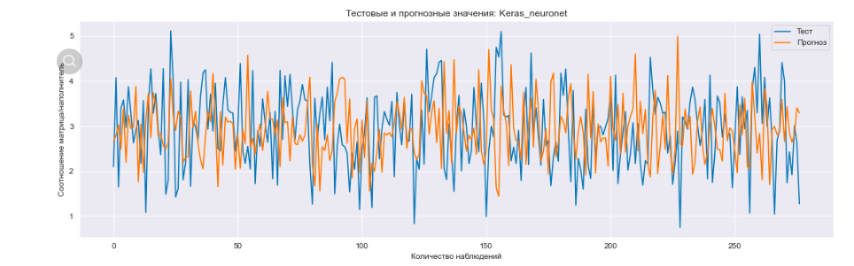
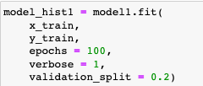
Нейронная сеть для соотношения «матрица-наполнитель»

Slide 9
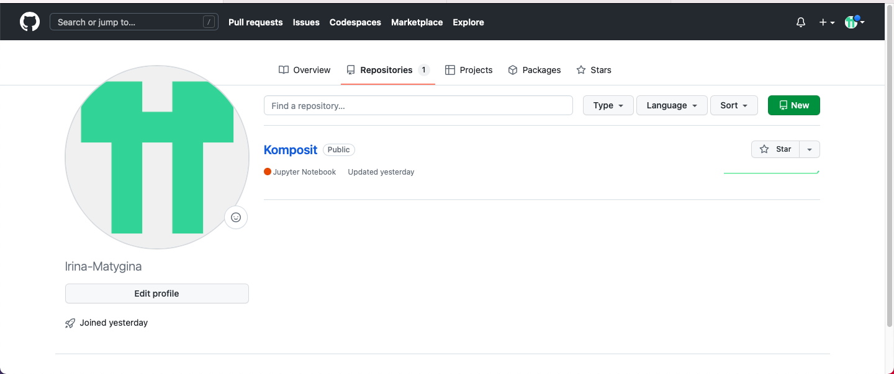
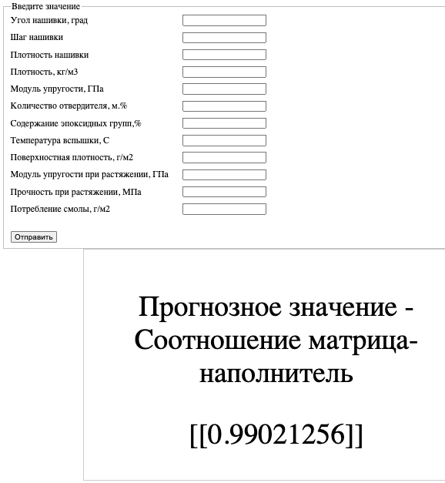
Репозиторий на github.com
https://github.com/Irina-Matygina

